Slide 1
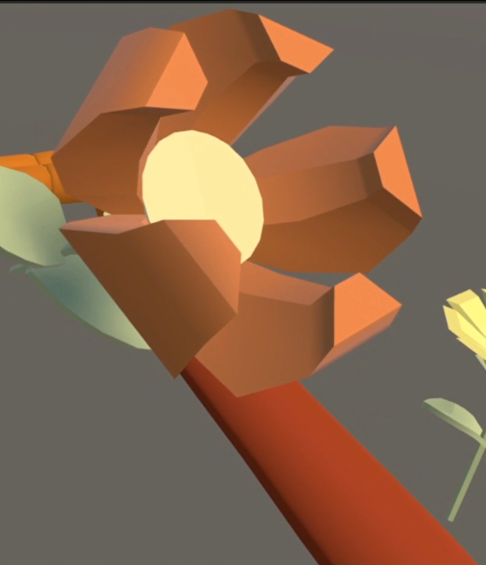
气味科学中的健康密码
气味、VR
与虚拟感官
虚拟嗅觉怎样实现，又适合用在哪里
气味科学中的健康密码 · 小组汇报
研究演示帧：Liu等，2023，Movie3 · CC BY 4.0
Notes:
在VR里，我们可以走进花园，看到花，也可以伸手把它拿起来。但把花凑到鼻子前，这个动作往往还少了一部分体验。今天我们想弄清楚，怎样让鼻子也参与进来，以及这样做能用在哪里。
讲述提示：看向同学，用一个普通动作建立问题；封面不报论文或设备名。
来源定位：
[
"P02 Fig.5b–d; Supplementary Movie3"
]
[P02] Liu et al. Soft, miniaturized, wireless olfactory interface for virtual reality
https://www.nature.com/articles/s41467-023-37678-4
Concepts and design; Demonstrations; Figs. 1, 5; Supplementary Movie 3
图：Liu等，Nature Communications，2023，Supplementary Movie3；真实演示帧

Slide 2
气味、VR与虚拟感官
汇报内容
01
嗅觉感知的科学基础
鼻子需要收到什么刺激
02
虚拟嗅觉的技术实现
装置怎样配合场景释香
03
应用场景与实验结果
具体任务与实际观察
04
体验途径与效果判断
怎样接触，怎样判断
全场路线；主要装置与任务依据Liu等，2023；Niedenthal等，2023
02
Notes:
虚拟嗅觉，是让人在虚拟场景中闻到与内容配合的气味。今天重点看用真实气味材料来实现的一条路线。它可以补充环境体验，也可以让闻香本身成为任务。接下来先理解嗅觉，再拆开一套装置；然后看辨香应用和放松实验，最后说说怎样了解、体验和判断这类技术。先从鼻子怎样闻到气味讲起。
讲述提示：指着四项依次交代路线，不在目录页提前展开每部分结论。
来源定位：
[
"本组路线设计；P02/P05提供真实装置与应用依据"
]
[P02] Liu et al. Soft, miniaturized, wireless olfactory interface for virtual reality
https://www.nature.com/articles/s41467-023-37678-4
Concepts and design; Demonstrations; Figs. 1, 5; Supplementary Movie 3
[P05] Niedenthal et al. A graspable olfactory display for virtual reality
https://doi.org/10.1016/j.ijhcs.2022.102928
Display design; user study; Figs.5–6; Discussion; supplementary OSF resources
全场路线；主要装置与任务依据Liu等，2023；Niedenthal等，2023

Slide 3
01 嗅觉感知的科学基础
气味分子怎样成为嗅觉信号
气味分子
受体与感受神经元
嗅球
后续脑区
随吸气到达嗅觉区域
化学刺激转成神经信号
处理信号，形成感受
分子刺激 → 神经信号 → 气味感受
嗅觉通路教学示意；NIH/NIDCD；Columbia University；Malnic等，1999
03
Notes:
先看一次普通的闻花。花中的一些挥发性分子进入空气，随着吸气到达鼻腔上部的嗅觉区域。那里有嗅觉感受神经元，受体蛋白位于这些细胞表面；气味分子与受体相互作用，细胞把化学刺激转成神经信号，再传到嗅球和后续脑区，参与形成气味感受。图中从左到右，发生的是分子到信号、再到感受的过程。我们觉得一种气味熟悉或陌生，还和以往的经验有关。下面接着看，这些受体怎样帮助我们区分不同气味。
讲述提示：用指示器完整走一遍图，讲清受体位于感受神经元上；示意不画作精确解剖结构。
来源定位：
[
"N01 How does your sense of smell work?；N02 The sense of smell is possible段；P09原始摘要"
]
[N01] NIH / National Institute on Deafness and Other Communication Disorders Smell Disorders: How does your sense of smell work?
https://www.nidcd.nih.gov/health/smell-disorders
How does your sense of smell work?；2026-11-03核读正文
[N02] Columbia University Irving Medical Center Richard Axel Wins 2004 Nobel Prize
https://www.cuimc.columbia.edu/news/richard-axel-wins-2004-nobel-prize
Paragraph beginning The sense of smell is possible；嗅球及后续脑区
[P09] Malnic et al. Combinatorial Receptor Codes for Odors
https://doi.org/10.1016/S0092-8674(00)80581-4
Abstract; receptor response combinations
嗅觉通路教学示意；NIH/NIDCD；Columbia University；Malnic等，1999

Slide 4
01 嗅觉感知的科学基础
嗅觉受体的组合响应
受体A
受体B
受体C
受体D
刺激甲
刺激乙
刺激丙
看响应组合来理解编码；图中甲乙丙与圆点均为教学示意
Malnic等，Cell，1999，Abstract；受体组合关系教学示意
04
Notes:
这张图把受体的响应关系简化了。每一列是一种受体，每一行是一种气味刺激；蓝点表示这里画出的响应。先看受体C，它可以对几种刺激有响应。再看刺激甲，也涉及多个受体。神经系统可以利用这样的响应组合来区分气味，因而一种味道通常涉及多个受体的响应。图中的颜色和圆点帮助解释组合关系，具体材料能产生怎样的感受，还要实际检验。讲到这里，呈现气味的任务就清楚了：既要提供合适的刺激，也要安排它到达鼻子的时间。下一位同学用一套真实装置，说明这件事怎样实现。
讲述提示：先纵着读一列，再横着读一行，给观众认图的时间；不扩展成气味调色盘。
来源定位：
[
"P09 Abstract: combinatorial receptor codes; 图为教学示意"
]
[P09] Malnic et al. Combinatorial Receptor Codes for Odors
https://doi.org/10.1016/S0092-8674(00)80581-4
Abstract; receptor response combinations
Malnic等，Cell，1999，Abstract；受体组合关系教学示意

Slide 5
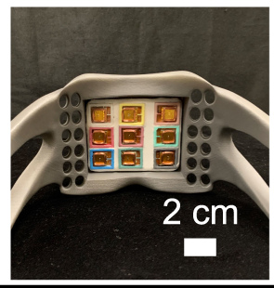
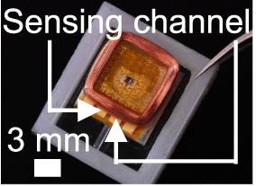
02 虚拟嗅觉的技术实现
可穿戴释香装置的结构
含香材料
香料预存在石蜡载体中
加热元件
接收指令，促进气味释放
温度反馈
单个发生器
帮助控制加热过程
面罩与气味发生器
面罩型：多个发生器靠近鼻子；与闻花演示属于同一系列
Liu等，Nature Communications，2023，Fig.1a,c,e；原图裁剪，CC BY 4.0
05
Notes:
我们用2023年的这套研究装置来看具体实现。它把九个小型气味发生器排成三乘三阵列，装在靠近鼻子的面罩里，每个发生器预先装有香料与石蜡混合的含香材料。右边放大的是一个发生器：热驱动器提供可控温热源，使含香石蜡熔化；热敏电阻监测加热温度，电路根据测温结果控制加热电源的通断。发生器还用电磁驱动结构辅助散热，为停止释香做准备。整套装置通过蓝牙与电脑通信，可以按程序控制气味释放。接下来看，闻花时的什么动作会触发它。
讲述提示：先指左侧面罩中的九宫格阵列，再指右侧单个发生器；结合现有图片口头解释加热、测温和辅助散热
来源定位：
[
"P02 第2页 Results 标题前的发生器结构说明及 Concepts and design principle；第3页 Fig.1a,c,e；第11–12页 Methods → Fabrication of the OG、Operation of the olfaction interfaces（Device 2 段）。"
]
[P02] Liu et al. Soft, miniaturized, wireless olfactory interface for virtual reality
https://www.nature.com/articles/s41467-023-37678-4
Concepts and design; Demonstrations; Figs. 1, 5; Supplementary Movie 3
Liu等，Nature Communications，2023，Fig.1a,c,e；原图裁剪，CC BY 4.0
讲述提示：先认面罩与发生器，再放大一只发生器；板层缩写和不同封装放备课。
来源定位：
[
"P02 Fig.1a,c,e; Concepts and design principle; Methods"
]
[P02] Liu et al. Soft, miniaturized, wireless olfactory interface for virtual reality
https://www.nature.com/articles/s41467-023-37678-4
Concepts and design; Demonstrations; Figs. 1, 5; Supplementary Movie 3
Liu等，Nature Communications，2023，Fig.1a,c,e；原图裁剪，CC BY 4.0

Slide 6
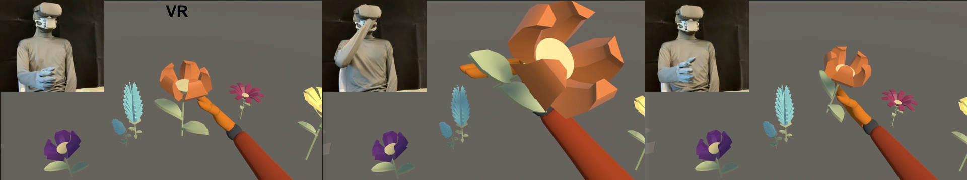
02 虚拟嗅觉的技术实现
VR动作与气味释放的同步
01
02
03
04
场景事件
控制指令
气味释放
实际嗅闻
花靠近鼻子
启动对应发生器
材料释出气味
分子到达鼻子
Liu等，2023，Fig.5b–d / Supplementary Movie3；帧图裁剪，CC BY 4.0
06
Notes:
先看上方这组三帧演示：测试者佩戴VR眼镜和气味发生器，操控虚拟人物摘取花朵，再将花凑近虚拟人物的鼻部。靠近时，相应气味发生器的加热温度线性升高，向用户释放气味。下方四步把它连起来：场景事件触发控制指令，发生器释放气味，分子到达鼻子。花靠近时怎样闻到已经清楚，移开以后还要解决什么？
讲述提示：围绕本页主要问题讲，长解释留在口播里。
来源定位：
[
"P02 Demonstrations; Fig.5b–d; Supplementary Movie3"
]
[P02] Liu et al. Soft, miniaturized, wireless olfactory interface for virtual reality
https://www.nature.com/articles/s41467-023-37678-4
Concepts and design; Demonstrations; Figs. 1, 5; Supplementary Movie 3
Liu等，2023，Fig.5b–d / Supplementary Movie3；帧图裁剪，CC BY 4.0
讲述提示：可在这里播放15–20秒随稿短片；播放时间已在本页预算内。静态三帧能独立讲完。
来源定位：
[
"P02 Demonstrations; Fig.5b–d; Supplementary Movie3"
]
[P02] Liu et al. Soft, miniaturized, wireless olfactory interface for virtual reality
https://www.nature.com/articles/s41467-023-37678-4
Concepts and design; Demonstrations; Figs. 1, 5; Supplementary Movie 3
Liu等，2023，Fig.5b–d / Supplementary Movie3；帧图裁剪，CC BY 4.0

Slide 7
02 虚拟嗅觉的技术实现
气味残留与连续切换
虚拟场景
拿近花朵
移开花朵
下一次嗅闻
场景停止后，气味仍可能留在鼻子附近
装置与空气
释出气味
冷却与散味
呈现新的刺激
连续嗅闻需要共同安排：释放、散味与下一次交互
依据Liu等，2023，Demonstrations末段；过程为教学示意，非实测时长
07
Notes:
这一页讲的是虚拟嗅觉里一个很现实的问题：气味残留。在虚拟场景里，用户把花拿近，就能闻到香味；把花移开，就能立即改变它在画面中的位置。但是，物理上的气味分子不会立刻消失。在闻新气味时，旧气味还没散干净，就会造成切换延迟；新旧气味混在一起，还会造成气味干扰。所以，连续嗅闻要同时安排好三步：释放、散味、再呈现下一次刺激。这项研究也把气味残留列为频繁切换气味的限制。到这里，我们看懂了一次嗅闻怎样实现，以及连续使用为什么更难。接下来，我们将讲解什么任务需要用这种能力。
讲述提示：围绕本页主要问题讲，长解释留在口播里。
来源定位：
[
"P02 Demonstrations末段"
]
[P02] Liu et al. Soft, miniaturized, wireless olfactory interface for virtual reality
https://www.nature.com/articles/s41467-023-37678-4
Concepts and design; Demonstrations; Figs. 1, 5; Supplementary Movie 3
依据Liu等，2023，Demonstrations末段；过程为教学示意，非实测时长
讲述提示：沿两行对照讲，停在移开后的差别。此图无时间刻度，不把温度曲线当成嗅闻测量。
来源定位：
[
"P02 Demonstrations末段：residue limits frequent switching; 无数值过程示意"
]
[P02] Liu et al. Soft, miniaturized, wireless olfactory interface for virtual reality
https://www.nature.com/articles/s41467-023-37678-4
Concepts and design; Demonstrations; Figs. 1, 5; Supplementary Movie 3
依据Liu等，2023，Demonstrations末段；过程为教学示意，非实测时长

Slide 8

03 应用场景与实验结果
虚拟酒窖中的辨香任务
01
02
03
04
拿起酒杯
主动闻香
四选一作答
得到反馈
选择一杯虚拟酒
使用手持气味装置
选择名称或成分组合
正确变绿，错误变红
Niedenthal等，IJHCS，2023，Fig.5 / User study；原图裁剪，CC BY 4.0
08
Notes:
一个很直接的应用是辨香：任务本身就需要闻。另一组研究者把手持气味装置接到VR手柄上，做成了这间虚拟酒窖。玩家拿起酒杯，按扳机闻香，再从四个候选答案里选一个，把杯子移进相应的圆圈。单味题认名称，混合题认成分组合；答对变绿，答错变红，接着进入下一题。图里能看到酒窖、真实嗅闻和作答界面。虚拟场景组织动作和反馈，气味提供辨认对象。研究者接着用不同复杂度的配方，测试参与者的作答表现。
讲述提示：先完整讲一次玩家经历，再切到研究测试；暂不讨论健康效果。
来源定位：
[
"P05 Fig.5; interaction design; User study"
]
[P05] Niedenthal et al. A graspable olfactory display for virtual reality
https://doi.org/10.1016/j.ijhcs.2022.102928
Display design; user study; Figs.5–6; Discussion; supplementary OSF resources
Niedenthal等，IJHCS，2023，Fig.5 / User study；原图裁剪，CC BY 4.0

Slide 9
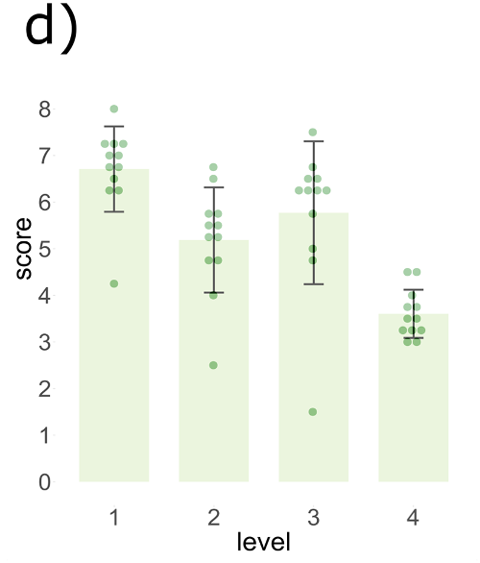
03 应用场景与实验结果
混合香气的辨认表现
任务等级与混合设定
1 单味
一种香气
2 两味等比
50% / 50%
3 三味有主味
50% / 25% / 25%
4 三味等比
三种等比例
每级平均得分（满分8）
12人 · 每级每轮8题 · 四轮平均分（满分8）；点为参与者，误差线SD
Niedenthal等，2023，Fig.6d；N=12，每人128试次，原图裁剪，CC BY 4.0
09
Notes:
这项测试有12人，做了四轮测验。每轮都包括左边四类配方：单味、两味等比、三味中一种占一半，以及三味等比。每类八道题，统计答对几道。右边将四轮取平均，满分仍是八分；小点是每个人的平均表现，柱子是全组平均，误差线表示得分分散程度。单味最容易辨认，三味等比最难。中间两类的差异未达显著：配方有三种气味，存在主味时，表现仍可能接近两味混合。理解题目难度，除了成分数量，还要看怎样混合。这套任务已经能呈现不同辨香题，并记录行为表现；接下来可以用它检验反复练习带来的学习结果。
讲述提示：先解释任务等级，再认纵轴和小点，最后指第1/4级。别把等级2→3画成单调上升难度；百分比是装置混合设定。
来源定位：
[
"P05 §3 User study; Fig.6d; 12人、四会话、四等级、每级8题；按参与者汇总",
"P05 Fig.6d caption：mean score and SD；Results：four sessions合并；每人每等级32题折算满分8"
]
[P05] Niedenthal et al. A graspable olfactory display for virtual reality
https://doi.org/10.1016/j.ijhcs.2022.102928
Display design; user study; Figs.5–6; Discussion; supplementary OSF resources
Niedenthal等，2023，Fig.6d；N=12，每人128试次，原图裁剪，CC BY 4.0

Slide 10
03 应用场景与实验结果
放松实验：有香与无香的效果比较
放松评分（0–10）
136人
四组随机分配
加香后的额外优势
本研究未检出
同一投影式VR与视听引导；香味/触觉各设有、无；柱示均值
Serrano等，Computers in Human Behavior，2016，Table1 / Results；健康样本
10
Notes:
换成放松，问题就变成了：在同样的体验上加香，能多帮多少？这项研究把136名健康成人随机分成四组，投影式VR、音乐和引导相同，香味与人造草触觉各设有、无。纵轴是零到十分的放松评分，浅色为体验前，蓝色为体验后。四组均值都提高了，但作者没有检出加香带来的额外优势。读图时保持触觉条件相同，再比较有香和无香。和辨香任务放在一起看，是否值得加入气味，要看它在任务里承担什么作用，再看相应结果。
讲述提示：四组人数与设计留备注；主讲先说明相同程序，再指左右两对。此页约一分钟，不加第二页重复判断。
来源定位：
[
"P15 Table1 relaxation VAS均值；Results；整体前后F(1,132)=90.31,p<.001；原文未给组间确切F/p"
]
[P15] Serrano, Baños & Botella Virtual reality and stimulation of touch and smell for inducing relaxation: A randomized controlled trial
https://doi.org/10.1016/j.chb.2015.08.007
§2.2, §2.4–2.7; Results; Table 1; Fig. 3
Serrano等，Computers in Human Behavior，2016，Table1 / Results；健康样本

Slide 11


04 体验途径与效果判断
了解与体验虚拟嗅觉的途径
真实嗅觉系统与开放资料
电脑浏览器中的虚拟场景
酒窖研究团队
演示与开放制作入口
A-Frame现成示例
可看、可键盘移动
观看与交互从网页开始；实际嗅闻需要释香装置和材料
A-Frame官方文档 / 示例；Stockholm University研究团队介绍；入口检查见来源手册
11
Notes:
想进一步了解，可以先看酒窖研究团队的介绍，里面连接演示和开放制作资料；亲自闻到，还需要匹配的释香装置和材料。另一个入口是A-Frame现成场景，我们已在电脑浏览器里测试过显示和键盘移动，同学可以操作看看。找体验时，就关注内容怎样交互、外设提供什么气味，以及两者怎样配合。二维码留给大家课后打开。
讲述提示：说明看/操作网页与实际嗅闻的区别；让同学课后扫码，课堂不等待所有人进入。
来源定位：
[
"AF01 Introduction/Features与Hello World；SU01 Code and blueprints openly available及Find more information"
]
[AF01] A-Frame project A-Frame: Introduction and Hello World
https://aframe.io/docs/1.8.0/introduction/
Features / Cross-Platform VR; Hello World sample; accessed 2026-11-03
[SU01] Stockholm University, Communications Office Smelling in VR environment possible with new gaming technology
https://www.su.se/english/news/articles/2022-10-12-smelling-in-vr-environment-possible-with-new-gaming-technology
Code and blueprints openly available; Find more information; checked 2026-11-03
[P05] Niedenthal et al. A graspable olfactory display for virtual reality
https://doi.org/10.1016/j.ijhcs.2022.102928
Display design; user study; Figs.5–6; Discussion; supplementary OSF resources
A-Frame官方文档 / 示例；Stockholm University研究团队介绍；入口检查见来源手册

Slide 12
04 体验途径与效果判断
气味相关宣传的判断依据
“能闻见虚拟森林，还能帮助放松。”
具体怎样体验
气味种类、场景配合与使用条件
效果依据是什么
实际测量、比较条件与结果
自拟宣传示例；结合本场装置、辨香与放松研究判断
宣传为本组自拟；判断依据P02 / P05 / P15；谢谢大家，欢迎提问
12
Notes:
最后，假设产品说，戴上它就能闻见虚拟森林，还能帮助放松。“闻见森林”可以看它提供哪些气味、怎样配合场景、怎样切换。“帮助放松”则要看测了什么，以及和什么条件比较。我们今天看到，气味已经能参与闻花和辨香这类交互。接下来值得期待的，是装置更好用，以及找到确实值得加入气味的内容。希望大家下次遇到这类体验，既知道可以试什么，也有办法判断它是否适合自己。谢谢大家。
讲述提示：围绕“闻森林”“帮助放松”两个具体承诺各说判断依据；结尾留在个人体验与判断。
来源定位：
[
"本组自拟情境；P02装置能力、P05任务表现、P15放松比较"
]
[P02] Liu et al. Soft, miniaturized, wireless olfactory interface for virtual reality
https://www.nature.com/articles/s41467-023-37678-4
Concepts and design; Demonstrations; Figs. 1, 5; Supplementary Movie 3
[P05] Niedenthal et al. A graspable olfactory display for virtual reality
https://doi.org/10.1016/j.ijhcs.2022.102928
Display design; user study; Figs.5–6; Discussion; supplementary OSF resources
[P15] Serrano, Baños & Botella Virtual reality and stimulation of touch and smell for inducing relaxation: A randomized controlled trial
https://doi.org/10.1016/j.chb.2015.08.007
§2.2, §2.4–2.7; Results; Table 1; Fig. 3
宣传为本组自拟；判断依据P02 / P05 / P15；谢谢大家，欢迎提问

Slide 13
备课与来源
备课：气味与场景记忆的研究
研究设置 | 实际观察
90人，三组各30人 | 花园／橙子场景配不同气味
约两周后回忆 | 未见对应的回忆描述数优势
测量方式 | 描述条目数，未区分描述准确性
回答这次任务，保留对其他任务的检验
Sabiniewicz等，i-Perception，2021；更正已核
13
Notes:
备课：P14使用三个气味组与花园、橙子场景，约两周后回忆。这里的记忆代理是可说出的描述条目数，不能覆盖所有记忆能力。原文部分即时条件有差异，愉悦度结果也不一致。更正仅修正第三作者姓名为Cagdas Guducu，没有改实验结果。
讲述提示：
来源定位：
[
"P14 Methods; Results; correction10.1177/20416695211028757"
]
[P14] Sabiniewicz et al. Smells Influence Perceived Pleasantness but Not Memorization of a Visual Virtual Environment
https://doi.org/10.1177/2041669521989731
Methods; Pilot Study; Results; correction仅改作者姓名
Sabiniewicz等，i-Perception，2021；更正已核

Slide 14
备课与来源
备课：在场感与健康结果
PLOS ONE 2016 | 研究范围
最终分析60名年轻成人 | 招募122，存在较多排除
气味条件与在场感相关 | 两轮、四种加／撤香序列
焦虑与皮电 | 未见气味条件效应
在场感是体验指标，疗效还需患者试验
Munyan等，PLOS ONE，2016，doi:10.1371/journal.pone.0157568
14
Notes:
备课：Munyan等2016研究在轻度焦虑虚拟环境中考察气味。在场感量表存在条件和轮次的显著关系，状态焦虑与皮电没有对应条件效应。健康年轻样本、排除比例与顺序效应都影响解释。它提供体验层证据，没有直接检验患者治疗增益。
讲述提示：
来源定位：
[
"P35 Participants; Design and Procedure; Results"
]
[P35] Munyan et al. Olfactory Stimuli Increase Presence in Virtual Environments
https://journals.plos.org/plosone/article?id=10.1371/journal.pone.0157568
Participants; Design and Procedure; Results
Munyan等，PLOS ONE，2016，doi:10.1371/journal.pone.0157568

Slide 15
备课与来源
备课：开放资料与设备条件
入口 | 可以做什么
P02官方补充视频 | 查看手部动作、VR场景与释香装置的配合
P05论文与团队开放资料 | 了解手持装置、图纸、游戏与复现条件
研究或开发演示 | 具备气味材料和硬件后体验实际嗅闻任务
先确认装置、材料与内容是否匹配自己的任务
研究入口与复现条件；产品购买状态另按官方最新信息核对
15
Notes:
P05团队网页连接OSF制作资料与酒窖游戏视频。开放设计用于理解和复现，实际嗅闻需要装置、气味材料与对应内容。课堂入口的最新可达性单独记录；A-Frame只提供浏览器中的视觉与交互。
讲述提示：
来源定位：
[
"P05资源脚注；SU01 Find more information；AF01 Features"
]
[P05] Niedenthal et al. A graspable olfactory display for virtual reality
https://doi.org/10.1016/j.ijhcs.2022.102928
Display design; user study; Figs.5–6; Discussion; supplementary OSF resources
[SU01] Stockholm University, Communications Office Smelling in VR environment possible with new gaming technology
https://www.su.se/english/news/articles/2022-10-12-smelling-in-vr-environment-possible-with-new-gaming-technology
Code and blueprints openly available; Find more information; checked 2026-11-03
[AF01] A-Frame project A-Frame: Introduction and Hello World
https://aframe.io/docs/1.8.0/introduction/
Features / Cross-Platform VR; Hello World sample; accessed 2026-11-03
研究入口与复现条件；产品购买状态另按官方最新信息核对

Slide 16
备课与来源
备课：分子结构与气味预测
模型预测
装置呈现
分子结构
气味材料
气味描述
鼻端刺激
它们解决的是不同环节的问题
Lee等，Science，2023；Liu等，Nature Communications，2023
16
Notes:
备课：Lee等2023年的研究根据分子结构预测气味描述，适合解释计算模型能帮助筛选和理解气味材料。预测输出是描述或表征；让人实际闻到相应材料，需要另有发生器、气流或其他释香装置。这一页用于回答相关追问，主讲已经把重点放在一次真实释香的完整流程上。
讲述提示：
来源定位：
[
"P10 Abstract; P02 Concepts and design"
]
[P10] Lee et al. A principal odor map unifies diverse tasks in olfactory perception
https://doi.org/10.1126/science.ade4401
Abstract，分子结构到感知描述预测
[P02] Liu et al. Soft, miniaturized, wireless olfactory interface for virtual reality
https://www.nature.com/articles/s41467-023-37678-4
Concepts and design; Demonstrations; Figs. 1, 5; Supplementary Movie 3
Lee等，Science，2023；Liu等，Nature Communications，2023

Slide 17
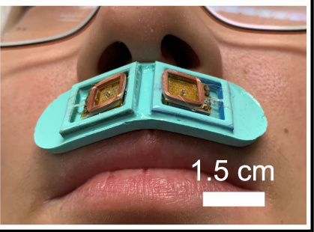
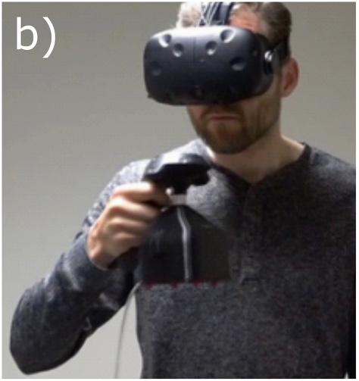
备课与来源
备课：穿戴式与手持式装置
穿戴式
手持式
发生器靠近鼻子
拿近物体，主动嗅闻
形式跟着交互任务走
Liu等，2023；Niedenthal等，IJHCS，2023
17
Notes:
备课：左边的穿戴式发生器接近鼻子，右边的手持式装置让人像端杯一样主动凑近。手持方案通过气流和阀门控制预装材料。两种形式都在安排什么时候、从哪里闻到；装置的位置要配合任务中的真实动作。
讲述提示：
来源定位：
[
"P02 Fig.1d; P05 Figs.1,5; device design"
]
[P02] Liu et al. Soft, miniaturized, wireless olfactory interface for virtual reality
https://www.nature.com/articles/s41467-023-37678-4
Concepts and design; Demonstrations; Figs. 1, 5; Supplementary Movie 3
[P05] Niedenthal et al. A graspable olfactory display for virtual reality
https://doi.org/10.1016/j.ijhcs.2022.102928
Display design; user study; Figs.5–6; Discussion; supplementary OSF resources
Liu等，2023；Niedenthal等，IJHCS，2023

Slide 18
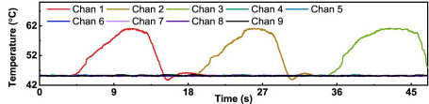
备课与来源
备课：发生器温度响应的原始测量
发生器温度随时间变化（原图）
控制信号
可以停止加热
材料与空气
冷却、散味需要过程
原图测的是发生器温度；散味还取决于材料、气流和距离
Liu等，2023，Fig.5d，CC BY 4.0；温度曲线保持原图性质
18
Notes:
这张曲线是发生器温度随时间变化，来自P02 Fig.5d。它支持解释加热和冷却的过程。鼻端浓度、感知起始与空气清除还需要对应测量，图中的温度时长不能替代它们。主讲改用无数值过程图解释残留，原图留在这里回答工程追问。
讲述提示：
来源定位：
[
"P02 Fig.5d原温度曲线；Electrical performance；Demonstrations末段的残留与频繁切味限制"
]
[P02] Liu et al. Soft, miniaturized, wireless olfactory interface for virtual reality
https://www.nature.com/articles/s41467-023-37678-4
Concepts and design; Demonstrations; Figs. 1, 5; Supplementary Movie 3
Liu等，2023，Fig.5d，CC BY 4.0；温度曲线保持原图性质

Slide 19
备课与来源
主要来源：原理与装置
N01/N02
NIH/NIDCD；Columbia University：嗅觉通路与受体基础
P09
Malnic等，1999，Cell：嗅觉受体组合编码
P02
Liu等，2023，Nature Communications：可穿戴嗅觉界面
P05
Niedenthal等，2023，IJHCS：手持装置、酒窖任务与测试
P10
Lee等，2023，Science：分子结构与气味预测（备课）
完整题录、图源和原文定位见仓库来源手册
19
Notes:
供追溯，不逐条朗读。完整来源与原文定位见来源手册。
讲述提示：
来源定位：
[
"基础来源、原始论文与具体读取范围见来源手册"
]
[N01] NIH / National Institute on Deafness and Other Communication Disorders Smell Disorders: How does your sense of smell work?
https://www.nidcd.nih.gov/health/smell-disorders
How does your sense of smell work?；2026-11-03核读正文
[N02] Columbia University Irving Medical Center Richard Axel Wins 2004 Nobel Prize
https://www.cuimc.columbia.edu/news/richard-axel-wins-2004-nobel-prize
Paragraph beginning The sense of smell is possible；嗅球及后续脑区
[P09] Malnic et al. Combinatorial Receptor Codes for Odors
https://doi.org/10.1016/S0092-8674(00)80581-4
Abstract; receptor response combinations
[P02] Liu et al. Soft, miniaturized, wireless olfactory interface for virtual reality
https://www.nature.com/articles/s41467-023-37678-4
Concepts and design; Demonstrations; Figs. 1, 5; Supplementary Movie 3
[P05] Niedenthal et al. A graspable olfactory display for virtual reality
https://doi.org/10.1016/j.ijhcs.2022.102928
Display design; user study; Figs.5–6; Discussion; supplementary OSF resources
[P10] Lee et al. A principal odor map unifies diverse tasks in olfactory perception
https://doi.org/10.1126/science.ade4401
Abstract，分子结构到感知描述预测
完整题录、图源和原文定位见仓库来源手册

Slide 20
备课与来源
主要来源：应用与效果
P15
Serrano等，2016，CHB：VR、香味与触觉的随机对照研究
P14
Sabiniewicz等，2021，i-Perception：场景愉悦度与记忆
P35
Munyan等，2016，PLOS ONE：在场感、状态焦虑与皮电
P03
Liu等，2024，Nature Communications：穿戴界面与训练演示
SU01
Stockholm University，2022：酒窖装置、游戏与开放设计入口
AF01
A-Frame官方文档与Hello World：浏览器交互入口
完整出处、阅读范围和研究团队开放入口见来源手册
20
Notes:
供追溯：P15对应放松对照，P14对应愉悦度与记忆，P35对应在场感，P03对应后续穿戴与训练演示。研究团队开放设计入口见SU01和来源手册。
讲述提示：
来源定位：
[P15] Serrano, Baños & Botella Virtual reality and stimulation of touch and smell for inducing relaxation: A randomized controlled trial
https://doi.org/10.1016/j.chb.2015.08.007
§2.2, §2.4–2.7; Results; Table 1; Fig. 3
[P14] Sabiniewicz et al. Smells Influence Perceived Pleasantness but Not Memorization of a Visual Virtual Environment
https://doi.org/10.1177/2041669521989731
Methods; Pilot Study; Results; correction仅改作者姓名
[P35] Munyan et al. Olfactory Stimuli Increase Presence in Virtual Environments
https://journals.plos.org/plosone/article?id=10.1371/journal.pone.0157568
Participants; Design and Procedure; Results
[P03] Liu et al. Intelligent wearable olfactory interface for latency-free mixed reality and fast olfactory enhancement
https://www.nature.com/articles/s41467-024-48884-z
Olfactory training demonstration; Fig. 5; latency definitions
[SU01] Stockholm University, Communications Office Smelling in VR environment possible with new gaming technology
https://www.su.se/english/news/articles/2022-10-12-smelling-in-vr-environment-possible-with-new-gaming-technology
Code and blueprints openly available; Find more information; checked 2026-11-03
[AF01] A-Frame project A-Frame: Introduction and Hello World
https://aframe.io/docs/1.8.0/introduction/
Features / Cross-Platform VR; Hello World sample; accessed 2026-11-03
完整出处、阅读范围和研究团队开放入口见来源手册

Slide 21
小组协作
小组分工与实际贡献
组别 | 成员 | 当前职责／贡献记录
总体整合 | 陈云海 | 主线、合稿与协调；具体完成项待核对
科学原理 | 朱轶宸（组长） | 组织核改；具体完成项待记录
科学原理 | 刘昌镇 | 具体完成项待记录
科学原理 | 潘力熔 | 具体完成项待记录
技术设备 | 蔡天怿（组长） | 组织、核查与改写T03；试讲；主讲
技术设备 | 娄嘉恒 | 核查与改写T02；试讲；不上台
技术设备 | 王叶 | 核查与改写T01；试讲；不上台
多感官与应用 | 陈柔羽（组长） | 组织核改；具体完成项待记录
多感官与应用 | 杨绎麟 | 具体完成项待记录
多感官与应用 | 邓沐熙 | 具体完成项待记录
多感官与应用 | 隋沅辰 | 具体完成项待记录
第二组贡献与上台安排据2026-11-12 PR #3；其余成员待确认
21
Notes:
第二组负责人已提交三位成员的核查、改稿与试讲贡献，蔡天怿上台；其余组的实际贡献和发言人仍待本人确认。全场最多四人。AI审阅与成员人工复核分别记录。
讲述提示：
来源定位：
[
"docs/team.md 实际贡献记录；第二组PR #3（2026-11-12），按组内提交确认记录"
]
第二组贡献与上台安排据2026-11-12 PR #3；其余成员待确认
讲述提示：
来源定位：
2026-10-29确认名单；提交前逐人填实贡献

